Slide 1

CS OZON FOOTBALL
Assemblée Générale
Saison 2019-2020
22/06/2019

Slide 2
CS OZON FOOTBALL – Assemblée Générale
Ordre du jour
Mot du Président
Présentation et adoption du Bilan moral
Présentation et adoption du Bilan financier
Amendes
Présentation et adoption du Bilan sportif
Election du Conseil d’administration
Election des membres du bureau 2020/2021
Présentation saison et éducateurs pour la saison 2020/2021
Tarifs des licences 2020/2021
Questions diverses

Slide 3
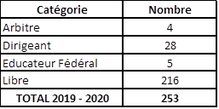
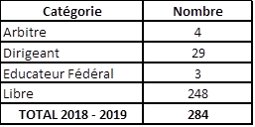
1. Bilan moral
Nombre de licenciés

Slide 4
1. Bilan moral
Manifestations
Ont pu être réalisée :
  Symphorines - 08 décembre - Repas des dirigeants - Tournois en salle – LOT0
Etaient programmées et non pu malheureusement se tenir :
  Vente de fromage - Stages de Foot - Festi foot –Trophée Philippe Le Moigne - Tournoi inter-entreprises – Tournoi U13
Partenariat
Equipement/Boutique
Communication / Site
=> Adoption bilan moral

Slide 5
2. Bilan financier
Bilan et Budget
=> Adoption bilan financier

Slide 6
2. Bilan financier
Bilan et Budget
=> Adoption bilan financier

Slide 7
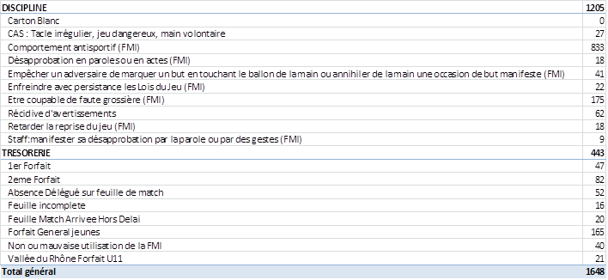
3. Discipline
Total des amendes

Slide 8
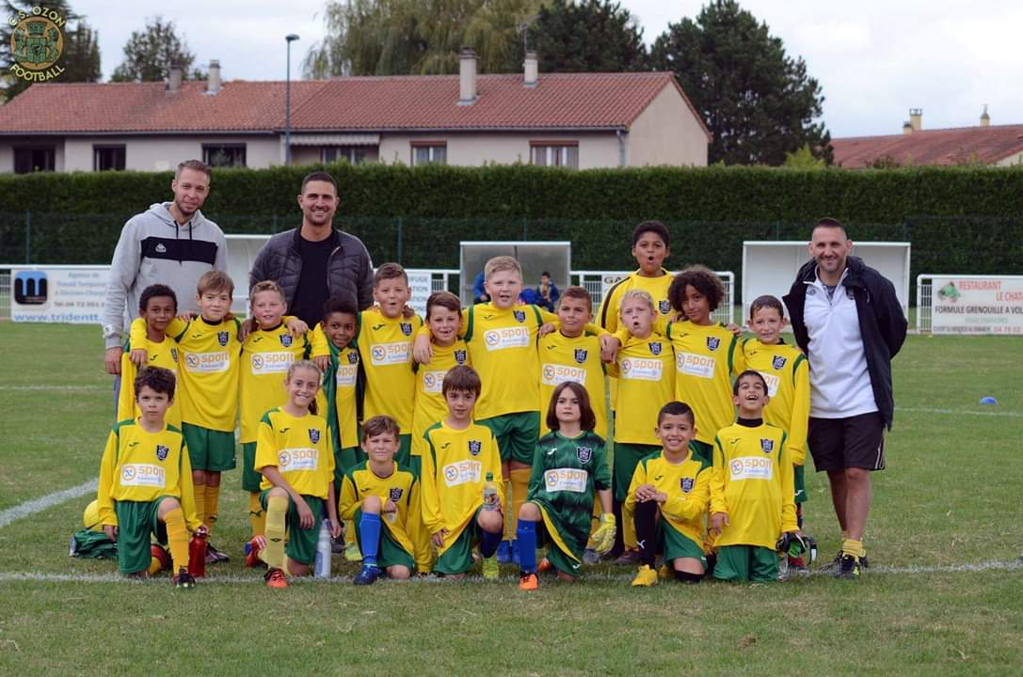
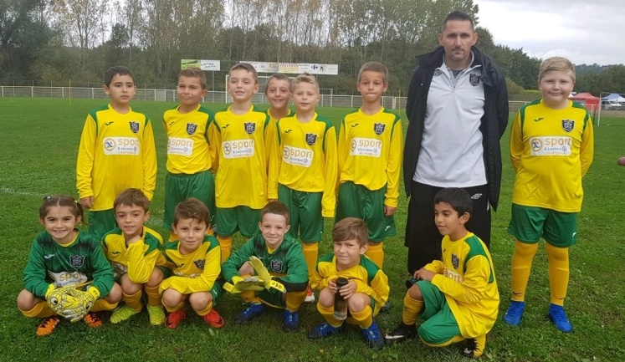
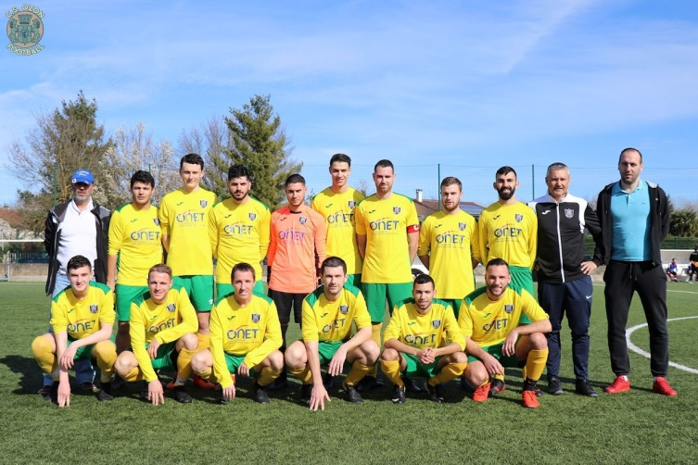
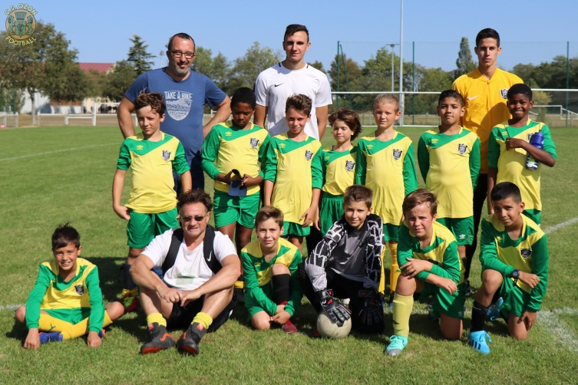
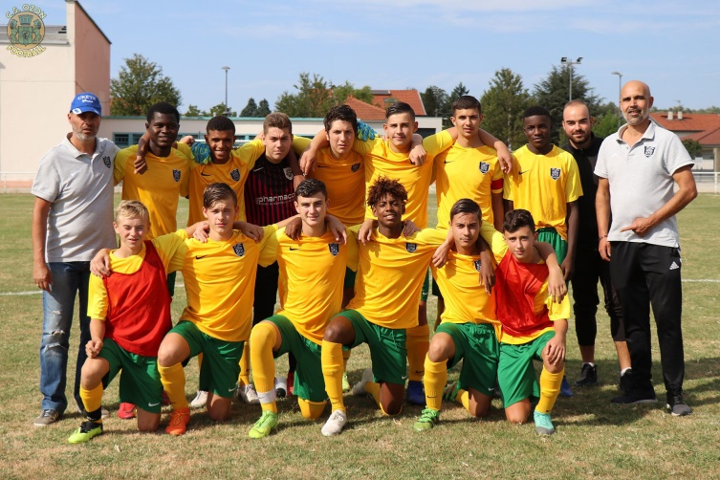
4. Bilan sportif
=> Adoption bilan sportif

Slide 9
5. Election Conseil d’administration
Proposition Conseil d’Administration
6. Appel à candidature

Slide 10
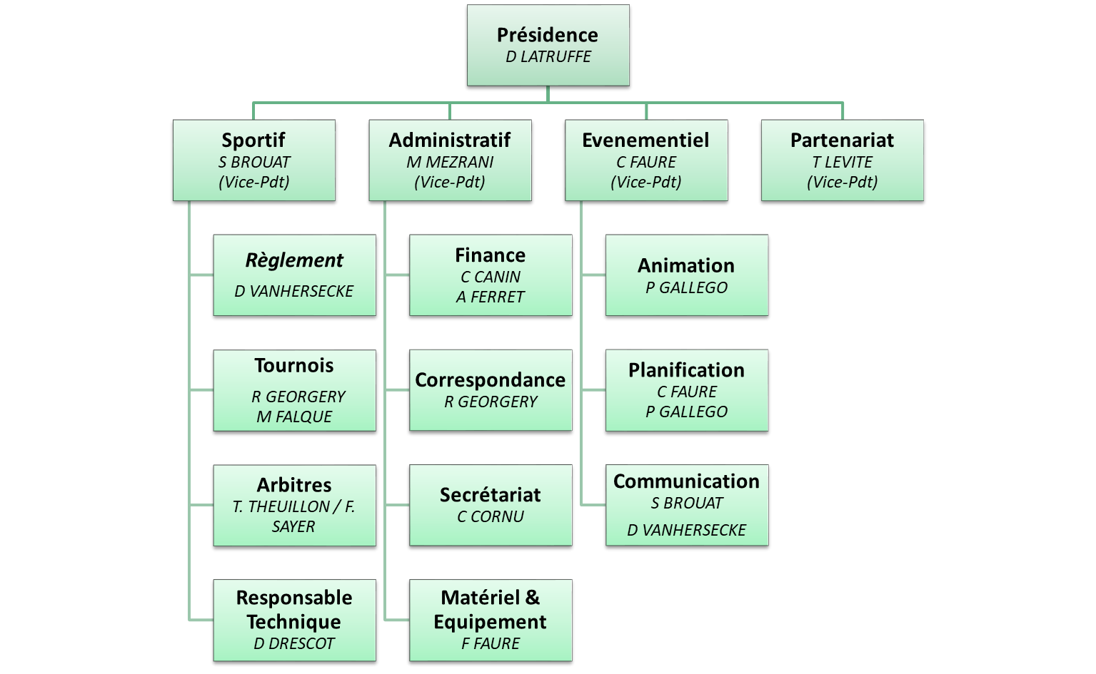

7. Election membres du bureau
Proposition bureau 2020/2021
=> Vote à main levée

Slide 11


8. Présentation saison 2020-2021
Mesures COVID
Pour les matchs et entraînements :
Accès limité aux joueurs et éducateurs,
Port du masque obligatoire pour les éducateurs,
Limiter le temps de présence dans les vestiaires,
Fermeture des vestiaires pendant l’entraînement et/ou le match,
Pour les matchs :
Désinfection des vestiaires entre 2 matchs par l’équipe dirigeante,
Pour les entraînements :
Vestiaires dédiés par catégories pour les entraînements (voir affiche sur les portes),
Désinfection par chaque responsable de catégorie après utilisation lors des entraînements,
Dans l’enceinte du stade le port du masque est obligatoire pour les toutes personnes de plus de 11 ans.
Ouverture de la buvette autorisée, pas de consommation debout. Mise en place de bancs et tables lors des rencontres. Service à l’extérieur.
Bien entendu, ces mesures peuvent être amenées à évoluer en fonction du contexte sanitaire.

Slide 12
CS Ozon Football
Organigramme Sportif 2020-2021
Responsable Technique
Initiation
Charnière
Formation
Compétition
U7
U9
U11
U13
U15
U17
Senior Fanion
Pôle Espoirs
Gardien
Féminines
Loisir
U20
Vétérans / Super Vétérans
A FERRET
A VOINOT – S PICARD
A. FERRET
N BONNET
A. FERRET
H DESAGNES – F SAYER – J MONTANDON
D DRESCOT - J FERREIRA – P LATRUFFE – M. CARRERA - D. DOUGIER
D. DRESCOT
F. TRIVINO
D SAVARIN
P VITTORELLI
P SZABO
P. VITTORELLI
T. GOMEZ
S HERNANDEZ
D. DRESCOT
F. PATUREL
E. DESSONAIS
Y. MARCHAND
H RICHARD
T. GOMEZ
F PATUREL
P VITORELLI
P. VITTORELLI
T LEVITE
J HERNANDEZ –
T LEVITE

Slide 13
9. Tarifs des licences

Slide 14
10. Questions diverses

